Slide 1


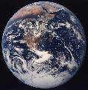
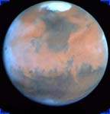

请同学们说出以下这二幅图的名称。
（地球）
（火星）
火星
同学们，说说这两幅图有什么关系？

Slide 2
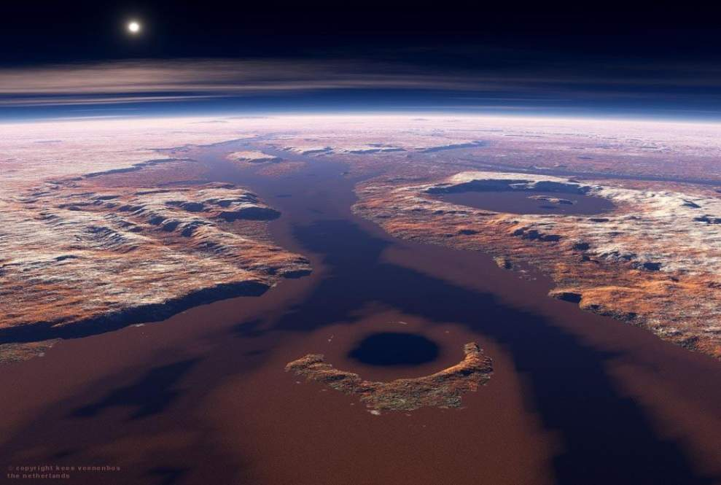


Slide 3

想一想
课文为什么把火星和地球称为孪生
兄弟？请同学们带着问题自由读课文。
火星

Slide 4

我会认
xiá
zhènɡ
rónɡ
xié
峡
证
熔
挟
峡谷
证明
熔化
挟制
火星

Slide 5

小组内简单分析交流，给课文划分层次，概括大意。
第一段（1）由“孪生兄弟”推测火星上有水和生命的存在。
第二段（2-5）推想火星上有水的两种来源。
第三段（6-8）阐述地球上能留下水并孕育生命而火星却不能的原因。
火星

Slide 6
请同学们自由朗读第一段，想想从哪儿
可以看出火星和地球是“孪生兄弟”。
这兄弟俩长得太像了——同样的南极、北
极，同样有高山、峡谷，同样有白云、尘暴和
龙卷风，同样是四季分明，甚至连一天的时间
都差不多。
火星

Slide 7
从课文中找出相关语句证明火星
上曾经有水的存在。
2004年3月以后，人类通过对火星岩石的
钻孔分析，进一步证实了火星上曾经有水的
推断。
火星

Slide 8
哪句话又能证明推断的可信性呢？
科学家研究分析了火星的照片资料，
发现火星上有干涸的河床，该河床宽达上
百千米，远胜过今天地球上的亚马孙河。
火星

Slide 9
读读第三、四自然段，说说水来源的两种猜测是什么。
第一种猜测：
陨石的水分比较少，而彗星本身大多是些大冰块，含有丰富的水。也许是持续了数亿年的彗星和陨石风暴，给兄弟俩送去了最初的水。
火星

Slide 10
读读第三、四自然段，说说水来源的两种猜测是什么。
第二种猜测：
当兄弟俩诞生之初，水的成分就已经潜藏在一些矿物中了。当火山爆发时，这些矿物便分离出水，随着熔岩释放出来。其中大部分以蒸气状态飘散在空中，一部分随后变成雨水落下来，形成了湖泊和海洋。
火星

Slide 11
火星与地球，同样是行星，环境相似，水的
来源相似，为什么地球上的水不但能留下来，而
且孕育出了生命；而火星上的水原本可能比地球
还多，为什么没能留住呢？
火星

Slide 12
请同学们继续读课文，找找其中的原因。
（1）火星本身的致命缺陷。
（2）火星比地球小得多，对物体的吸引力
也小得多。
找出具体描述的句子，读读，体会作者形象化的写法，写出了气体脱离火星表面的过程。
火星

Slide 13
水是生命的源泉，地球上的生命得以生生不息；火星的表面留不住水，那么肯定就不存在生命了。你认为呢？科学家又是怎么认为的呢？
然而，科学家推测，火星地表下面仍然可能有水，只要有适当的温度，就可能孕育出生命来。
火星

Slide 14
可见，在没有充分的科学根据可以证
明之前，任何结论都不能武断。科学的探
究态度必须是严谨、一丝不苟的，来不得
一丝马虎。
火星

Slide 15

课文小结
火星上生命的存在与否，这是个怎样的谜？
你们想知道吗？那么，请学好科学文化知识，
努力去探究吧。科学的大门正为你们敞开着。
火星

Slide 16

课外作业
1、抄写文中的好词好句。
2、课外收集：宇宙知识知多少。
火星

Slide 17



